Slide 1
Променева діагностика травматичних ушкоджень опорно-рухового системи. Запальні процеси, пухлинні враження.
Одеса-2021
Ас. ДойкОва К. М.
кафедра променевої діагностики, терапії та радіаційної медицини і онкології ОНМЕДУ

Slide 2
Рентгенологическая семиотика костно-суставной патологии
« Костная система реагирует перестройкой на все процессы, происходящие в организме. В наибольшей степени на патологию, происходящую в ней самой.
Все физиологические и патологические процессы, происходящие в костях , сопровождаются изменением их структуры ,уменьшением или увеличением количества костных балок. НО количественная их характеристика этих явлений ,распространенность в одной кости ,нескольких костях или во сей костной системе ,общий вид и характер уменьшения и созидания костного вещества, своеобразие сочетания этих явлений создают в рентгеновском изображении …картины, которые присущи определённым заболеваниям или патологическим состояниям.
Все эти изменения , дающие характерное отображение на рентгенограмме , столь закономерны, что позволяют распознать заболевание, фазу его развития и осложнение.»
Клиническая рентгено-радиология под редакцией Г. А. Зедгенидзе , том 3, стр.25

Slide 3
Рентгенологическая семиотика костно-суставной патологии
А. Процессы, сопровождающиеся уменьшением количества костной ткани:
- Остеопороз;
- Деструкция;
- Остеолиз;
- Атрофия;
- Остеомаляция.
Б. Процессы, сопровождающиеся увеличением количества костной ткани:
- Остеосклероз;
- Периостальные наслоения;
-Гипертрофия;
- Пароостоз
- Гетерогенные окостенения.
В. Некроз и секвестрация кости.

Slide 4
Остеопороз. Процессы, сопровождающиеся уменьшением количества костной ткани.
Рентгенологически характеризуется:
- Крупнопетлистый рисунок кости
- Истончение кортикального слоя кости
- Расширение костномозгового канала
- Спонгилозирование кортикального слоя кости
- Резкая подчеркнутость контуров кортикального слоя всей кости.
По степени распространенности: По характеру картины:
- Местный - Очаговый (пятнистый ,пегий(
- Регионарный - Диффузный
- Распространенный
- Системный

Slide 5
Остеопороз. Процессы, сопровождающиеся уменьшением количества костной ткани.
По распространенности:
Местный (ограниченный) остеопороз- небольшой очаг разряжения рентгенологически ничем не отличающийся от очага деструкции.
Регионарный остеопороз – локализуется в одной области тела, например в эпифизах костей, принимающей участие в образовании одного сустава. Обычно , развивается при воспалительных заболеваниях суставов , выпотах и болях с выраженным нарушением функции.
Распространенный остеопороз – захватывает все кости конечности . В таких случаях остеопороз наиболее выражен в дистальных ее отделах .
Системный остеопороз – наблюдается во всех костях скелета. Наблюдается при глубоких гормональных сдвигах, нарушениях обмена веществ, витаминной недостаточности , кахексии, лучевой болезни. В физиологических условиях он наблюдается в предстарческом и старческом возрасте.

Slide 6
Остеопороз. Процессы, сопровождающиеся уменьшением количества костной ткани.
Очаговый (пятнистый ,пегий) остеопороз – характеризуется мелкоочаговостью. Участки разрежения костной структуры располагаются на фоне неизменённого рисунка костной ткани.
Для него характерно быстрое развитие(1-3 недели( , коррелирует с основным патологическим процессом : острое воспаление, термический или химический ожег мягких тканей, отморожение, повреждение током.
Диффузный (равномерный) остеопороз- монотонная картина разряжения структуры кости на большом участке или во всей кости.
Остеопороз в известной мере процесс обратимый.

Slide 7
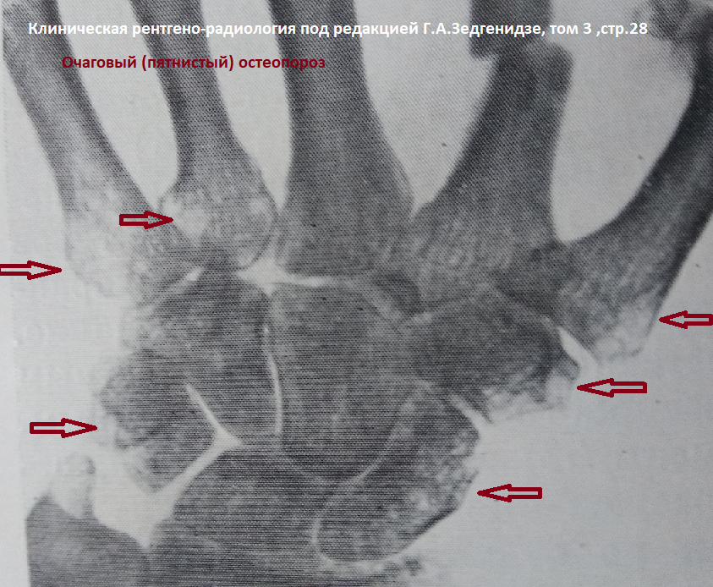
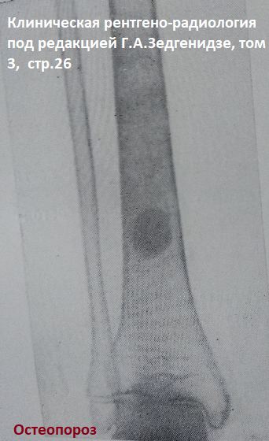
Остеопороз.

Slide 8
Деструкция. Процессы , сопровождающиеся уменьшением количества костной ткани.
Деструкция- разрушение костных балок , сопровождающая воспалительные и опухолевый процессы , когда кость замещается патологической тканью.
Очаговая деструкция -костный рисунок в месте деструкции не определяется. Контуры очага деструкции обычно нерезко очерчены, расплывчатые.
Обнаружение зависит от размеров : хорошо определимы на рентгенограмме от 5 мм, лучше – на КТ. Нахождение зависти от глубины расположения (при клиническом несоответствии данных рентгенограммы и клиники-КТ).
Описываем размеры , форму, контуры, местоположение, реакцию окружающей кости.
До установления основного диагноза НЕ пишем «воспалительная» или «опухолевая» деструкция.
(Клиническая рентгено-радиология под редакцией Г. А. Зедгенидзе, Том 3. стр.29)

Slide 9
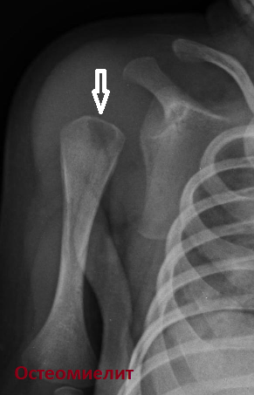
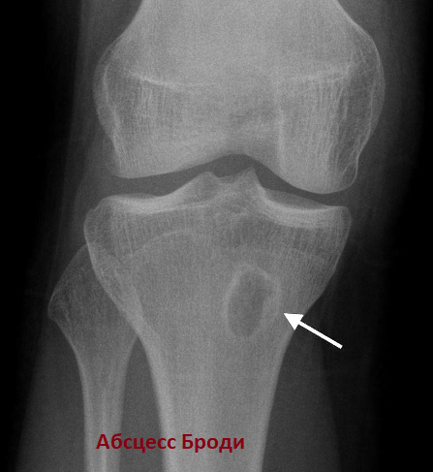
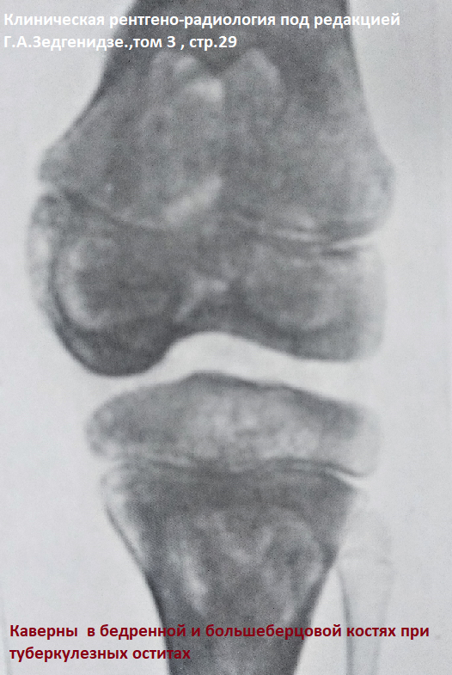
Деструкция.

Slide 10
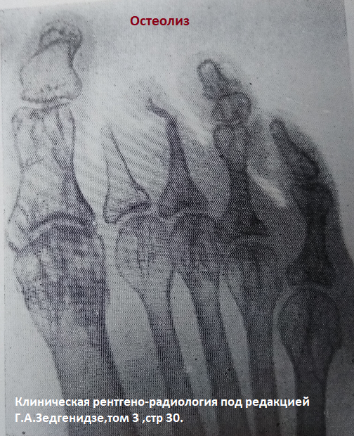
Остеолиз. Процессы , сопровождающиеся уменьшением количества костной ткани.
Остеолиз – патологический процесс , сопровождающийся рассасыванием кости , при котором костная ткань исчезает полность при отсутствии реактивных изменений окружающих тканей и оставшейся костной ткани.
Остеолиз характерен для некоторых заболеваний ЦНС и периферической нервной с-мы: сиренгомиелии, сухотки спинного мозга, огнестрельные ранения спинного мозга,проказы, болезни Рейно.
Редко возможен постравматический остеолиз у детей: рассасываются крупные участки кости черепа , длинных трубчатых костей.
Остеолиз при эндартериите ног. Концевые и средние фаланги 2 и 3 пальцев стопы отсутствуют. Сохранившиеся основные фаланги резко истончены , шиповидно заострены.

Slide 11
Атрофия и остеомаляция.
Процессы, сопровождающиеся уменьшением количества костной ткани.
Атрофия –процесс , сопровождающийся уменьшением объема костной ткани или ее части.
У взрослых –сравниваем в симметричной конечностью, у детей- с объемом кости до поражения ( так как объемное уменьшение не столько истинное , сколько связано с отставанием в росте).
Остеомаляция – симптом проявления глубоких нарушений обменных процессов в кости, «размягчение» их в следствии недостаточной минерализации костных балок.
Может быть связана с эндокринными нарушениями , алиментарными факторами (в первую очередь с недостаточностью витамина D).

Slide 12
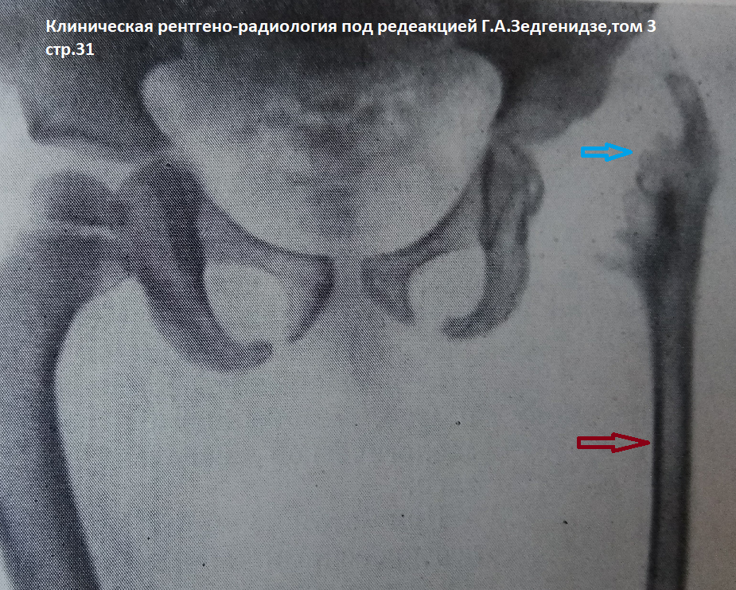
Атрофия и остеомаляция.
Выраженная атрофия левой бедренной кости после перенесенного туберкулезного коксита:
-уменьшен объем кости, резко истончен кортикальный слой, сужен костномозговой канал.
Сравниваем со здоровой конечностью ! Помним о возрасте пайиента!

Slide 13
Остеосклероз. Процессы, сопровождающиеся увеличением количества костной ткани.
Остеосклероз -процесс противоположный остеопорозу, характеризуется увеличением костной ткани в единице объема кости. Процесс обратимый как и остеопороз.
Остеосклероз может сопровождать различные патологические процессы: опухолевые, воспалительные, гормональные нарушения и отравления, формирование костной мозоли и функциональные перестройки.
Рентгенологические признаки остеосклероза:
- появление мелкопятнистой структуры с утолщенными костными балками , вплоть до полного исчезновения рисунка губчатой кости;
- утолщение кортикального слоя со стороны костно-мозгового канала;
- сужение костно-мозгового канала , вплоть до его полного исчезновения.

Slide 14
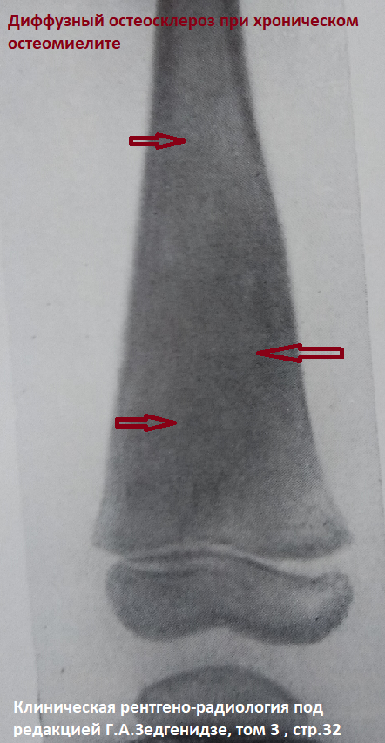
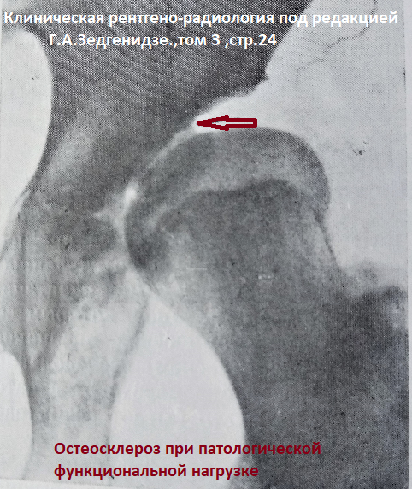
Остеосклероз.
Рисунок слева Диффузный остеосклероз при хроническом остеомиелите. Структура кости не просле-живается, не имеет функцио-нальной направленности . Кость утолщена за счет пери-остального костеобразования (красные стрелки).
Рисунок справа. Остеосклероз при патологической функцио-нальной перестройке.
Рисунок слева. Структура тела подвздошной кости перестроена только в зоне наибольшей нагрузки( красная стрелка)

Slide 15
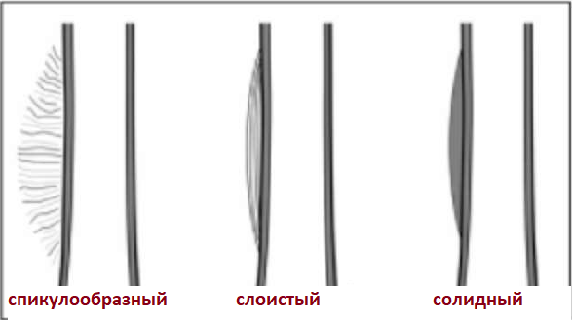
Периостальные наслоения. Процессы, сопровождающиеся увеличением количества костной ткани.
Периостальные наслоения – включает в себя изменения по типу периостита и периостоза.
Надкостница не вовлекается непосредственно ни в воспалительный , ни в опухолевый процессы, а реагирует на воспалительный или опухолевый процессы, продуцируя кость в большем или меньшем количестве.
Термин « периостальные наслоения » - упрощает терминологию, способствует правильности понимания сущности происходящих физиологических явлений.
Форма и размеры периостальных наслоений :
- линейные - игольчатые
- слоистые - в виде козырька
- бахромчатые - гребневидные
- кружевные

Slide 16
Гипертрофия. Процессы, сопровождающиеся увеличением количества костной ткани .
Гипертрофия – явление противоположное атрофии. Характеризуется увеличением всей кости или ее части.
Устанавливается на рентгенограмме по сравнению с окружающими костями, соседними участками кости , симметричной костью.
В случае сравнения с возрастной нормой гипертрофию следует отличать от ускорения роста костей под влиянием различных факторов.

Slide 17
Пароостозы. Процессы, сопровождаю-щиеся увеличением количества костной ткани .
Пароостозы –костные образования , располагающиеся в непосредственной близости от кости. Являются частным проявлением гетерогенных окостенений , могут образовываться и в любом органе и ткани.
Развиваются не из надкостницы, а из окружающих кость мягких тканей, фасций, сухожилий, связок , гематом…
Обычно состоят из спонгиозной костной структуры.
Причины возникновения:
- травма;
- повышенная функциональная нагрузка;
- нарушение обмена веществ;
- дистрофические процессы;
- инволютивные процессы.

Slide 18
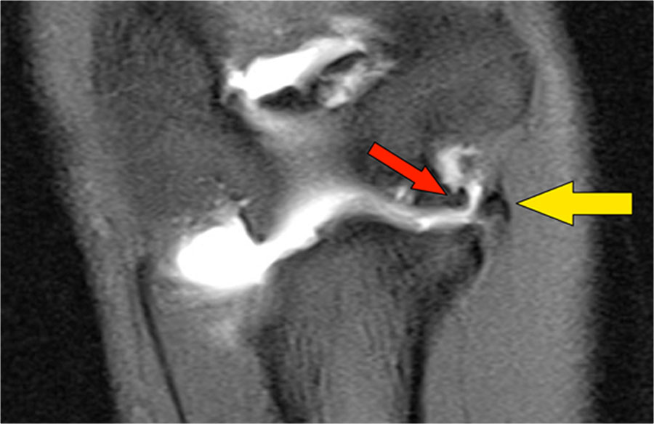
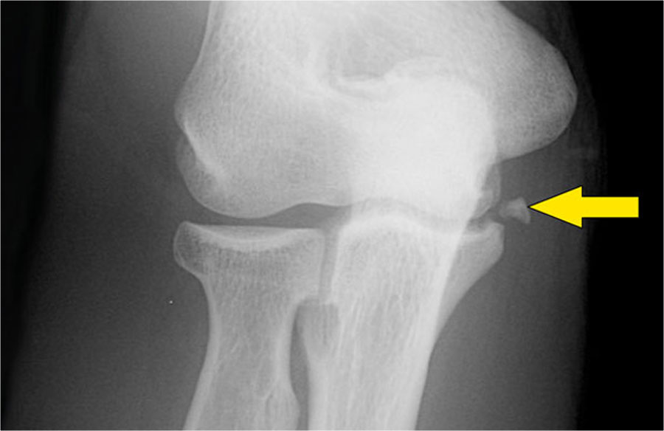
Пароостозы. Процессы, сопровождаю-щиеся увеличением количества костной ткани .
Рисунки . Небольшая область с низкой интенсивностью сигнала (желтая стрелка на МРТ) соответствует участку гетерогенного окостенения (пароостоза) , образовавшегося в UCL связке после ее травмы ( отрыве) - желтая стрелка на рентгенограмме.
В медиальной части сустава на МРТ (красная стрелка) образуется остеофит .

Slide 19
Некроз и секвестрация.
Некроз – омертвение- участка кости. Проявление глубокого нарушения трофики этого участка.
В зависимости от характера процесса и темпов его развития может наступить в порозной или еще не измененной кости.
При отсутствии остеопороза на рентгенограмме некроз может не визуализироваться ( пределы метода). При несоответствии клиники и данных рентгенографии - КТ !
При выраженном остеопорозе на рентгенограмме участок некроза выглядит более плотным ( омертвевшем участке прекратилась жизнедеятельность поэтому сохраняется старая костная структура, в окружающей кости -развивается остеопорозная перестройка).
При некрозе в предварительно склерозированной кости (асептический некроз, остеомиелит) обнаружение зависит от состояния окружающих тканей.
Отделившийся от основной кости фрагмент (омертвевший участок) называется секвестром.

Slide 20
Рентгеновская семиотика кости.
Что оцениваем?
Форма и величина
Количество
Контуры
Структура кости и надкостницы
Суставная щель и суставные соотношения

Slide 21
Воспалительные заболевания кости. Остеомиелит.
Термин «остеомиелит» впервые введен Рейно в 1881 г. . В буквальном переводе означает воспаление костного мозга. В настоящее время термин применяется для обозначения воспалительное поражения всех элементов кости: костного мозга, губчатого, компактного вещества и надкостницы.
По характеру возбудителя остеомиелит делится на :
- специфический : - неспецифический:
- туберкулезный, - Staphylococcus aureus : 80-90%
- бруцилезный , - Escherichia coli : IVDU (употребляющие в/в наркотики);
- сифилитический ; - Pseudomonas spp : инфекция IVDU и мочеполовой системы;
лепрозный … - Klebsiella spp : инфекция IVDU и мочеполовой системы;
- Salmonella spp : серповидноклеточная болезнь;
- Haemophilus influenzae и стрептококки группы В

Slide 22
Воспалительные заболевания кости. Остеомиелит.
В зависимости от пути проникновения инфекции в кости остеомиелит разделяется :
- гематогенный (вызываемый эндогенной инфекцией, проникающий по кости по кровеносным сосудам из эндогенных очагов инфекции);
- посттравматический (вызываемый экзогенной инфекцией при открытых повреждениях, оперативных вмешательствах и контактным путём).
По стадии течения:
- острый;
- подострый;
- хронический.

Slide 23
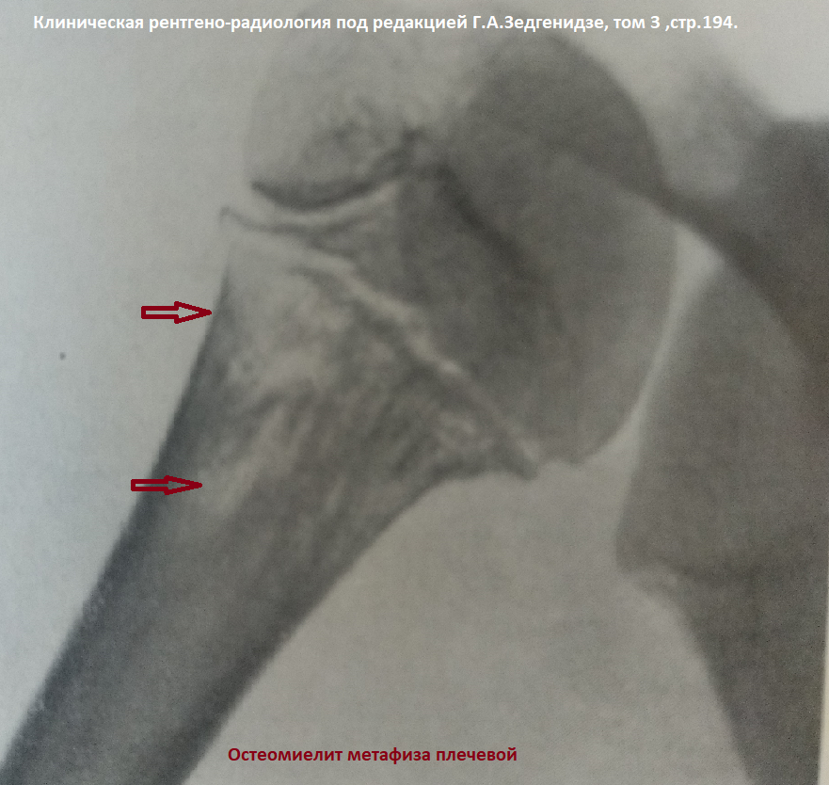
Остеомиелит
Наиболее ранним косвенным признаком остеомиелита является пастозность , припухлость и увеличение в объеме мягких тканей. 2-3 день заболевания.
Первые прямые симптому остеомиелита-периостальные наслоения определяются рентгенологически у маленьких детей появляются к концу 1-й недели. Несколько позже -малоконтрастно определяется остеопороз метафиза пораженной кости (красные стрелки).
Еще позже кортикальный слой метафиза разволокняется, теряет компактность. Вместо него на этом уровне появляются периостальные напластования ( Рисунок). Промежутки между слоями новой реактивной кости заполнены гноем.

Slide 24
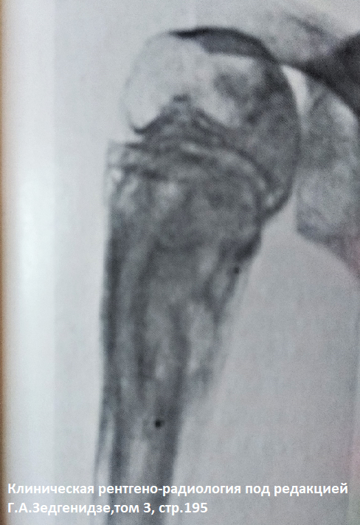
Остеомиелит
На 4-ой неделе вокруг деструктивных очагов
на фоне остеопороза начинается процесс эностального остеосклероза очень характерного для остеомиелита.
Этот перифокальный процесс склерозирования характеризуется выраженной диффузностью и распространенностью , чем отличается от узкой зоны остеосклероза при туберкулезном остите.
По мере распространения процесса по межбалочном пространствам кости распространяется и остеосклероз (рисунок).
На фоне склерозирования кости появляются и новые участки деструкции и участки секвестрации кости.
Распространенность остеосклероза при остеомиелите свидетельствует о переходе процесса в хроническую фазу.
За пределами зоны остеосклероза продолжает развиваться остеопороз.

Slide 25
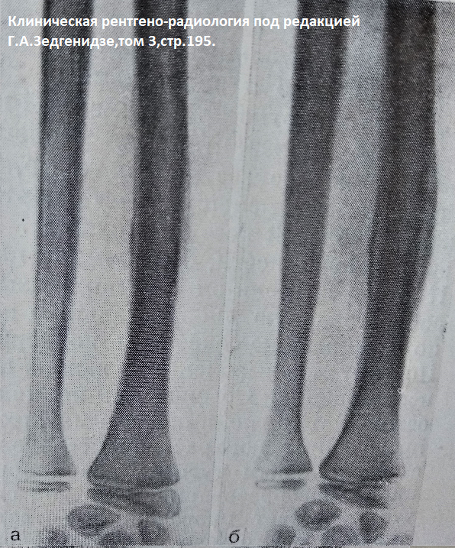
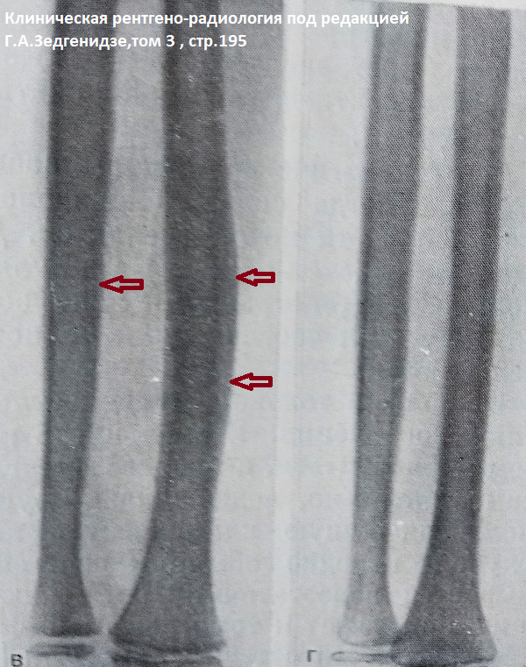
Остеомиелит
А. 10-й день после ранения и 3-ий день лечения.
Б. Через 1 месяц после первой рентгенограммы. Клинически затихание процесса.
Выраженные периосталь-ные наслоения, дистальнее определяется остеопороз.
В. Через 1 месяц после рентгенограммы Б.
Кость остается утолщенной за счет периостальных наслоений, которые стали гладкими, ровными.
Г. Через 4 месяца после рентгенограммы В.
Полное восстановление структуры кости.

Slide 26
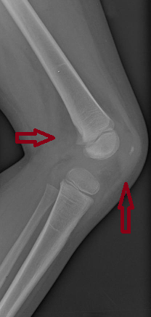
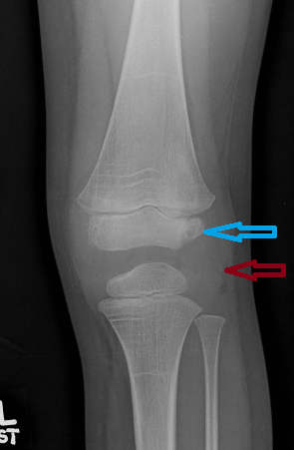
Остеомиелит
На 2-3-ей недели болезни на фоне остеопороза появляются очаги деструкции-полного разрушения костных балок.
На 4-ой неделе вокруг деструктивных очагов на фоне остеопороза начинается процесс эностального остеосклероза (синяя стрелка)
В острой фазе болезни возможно и наличие внутрисуставного выпота (красные стрелки).

Slide 27
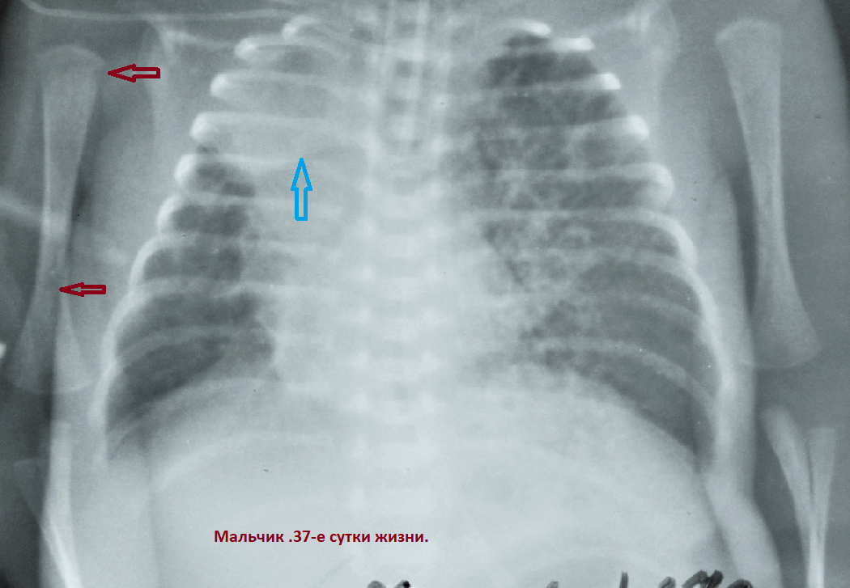
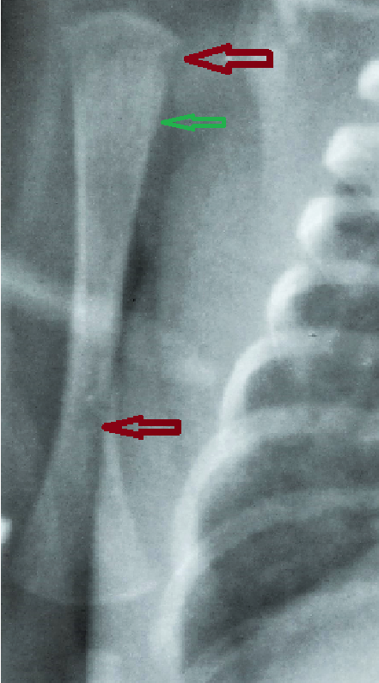
Остеомиелит
По медиальной поверхности проксимального метафиза определяется участки деструкции (локального остеопорза?)- красная стрелка.
Аналогичный участок в нижней трети диафиза правой плечевой кости - красная стрелка.
Периостальная реакция по медиальной поверхности проксимального диафиза плечевой кости ниже уровня участка деструкции (зеленая стрелка).
В верхней доле правого легкого - пневмония с угрозой деструкции (синяя стрелка).
Гематогенный остеомиелит новорожденного (стрептококки группы В).

Slide 28

Абсцесс Броди
Абсцесс Броди (внутрикостный абсцесс) -
это подострый гнойный остеомиелит, ха-рактеризующийся фокусом отграниченного
некроза губчатого вещества кости.
Для данной патологии характерна изменчивость:
-встречается у пациентов любого возраста;
-границы могут быть склеротическими или
несклеротическими;
-локализоваться в любой кости.
https://radiopaedia.org/articles/brodie-abscess-1

Slide 29
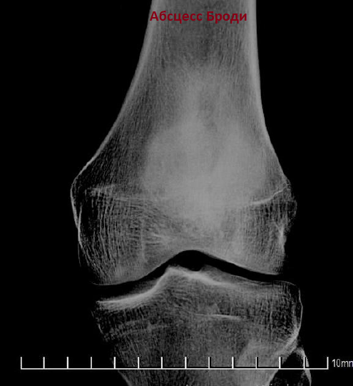
Абсцесс Броди
Чаще страдают дети , предпочтительно мальчики.
Чаще вызывается Золотистым стафилококком.
Рентгеногические признаки:
-литические поражения овальной конфигу- рации , которые ориентированы вдоль аксиальной оси кости
округлый густой плотный ободок, обусловленный реактивным склерозом.
https://radiopaedia.org/articles/brodie-abscess-1

Slide 30
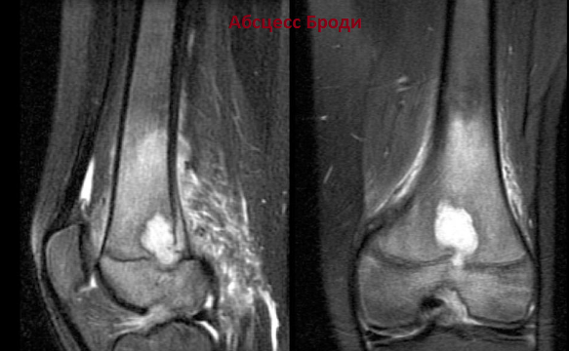
Абсцесс Броди
Рисунок (МТР) : Яркий извилистый канал,
идущий в направлении зоны (патогномо-
ничный признак), отек прилежащих мягких тканей.
КТ- центральное гиподенсное интрамедуллярное кистозное образование с толстым ободом окостения, костный склероз и обширная хорошо-очерченная периостальная реакция с явным утолщением.
МРТ -симптом пенумбры является патогномоничным для абсцесса Броди, позволяющий дифференцировать его от других костных образований. Симптом пенумбры — это гиперинтенсивный ободок по отношению к центральной части абсцесса на Т1-взвешенном изображении.
1. Brant WE, Helms CA. Fundamentals of diagnostic radiology. Lippincott Williams & Wilkins. (2007) ISBN:0781761352. Read it at Google Books — Find it at Amazon
2. Dähnert W. Radiology review manual. Lippincott Williams & Wilkins. (2007) ISBN:0781738954. Read at Google Books — Find it at Amazon

Slide 31
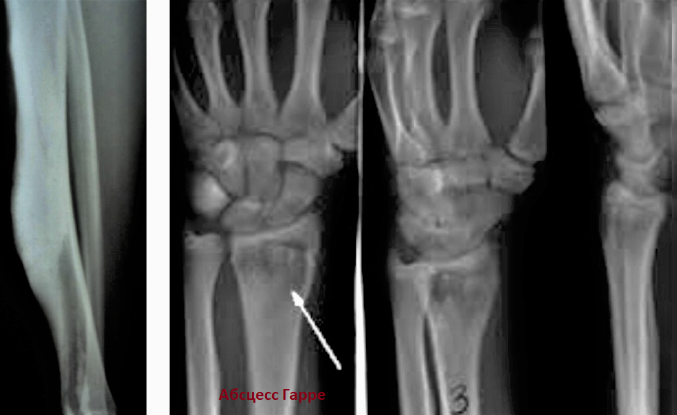
Склерозирующий остеомиелит Гарре
Склерозирующий остеомиелит Гарре — это заболевание, характеризующееся резко выраженным веретенообраз-ным утолщением диафиза кости (бедренная, большеберцовая, плечевая и др.), часто выбухающим по одной из его поверхностей.
Чаще встречается у мужчин в возрасте 20–30 лет.
Клинически: ночные боли в конечности, нарушение её функции, незначительное повышение температуры, отёк и инфильтрация мягких тканей.

Slide 32
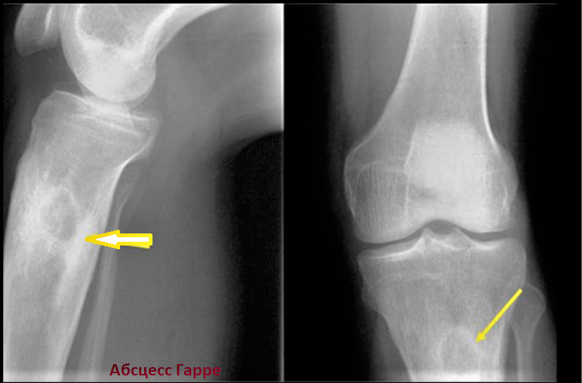

Склерозирующий остеомиелит Гарре
Рентген признаки
- поражение одной кости , обычно диафиза или метафиза;
-кость деформирована ,с веретенообразным утолщением и четкими ровными наружными контурами;
-кортикальный слой резко утолщен, склерозирован, состоит из гомогенной плотной костной массы без дифференцировки балок;
-костно-мозговой канал концентрически сужен или заполнен склеротическими массами;
-свищи и секвестры образуются крайне редко;
- очаги деструкции на рентгенограмме обычно не выявляются, видимы на КТ.

Slide 33
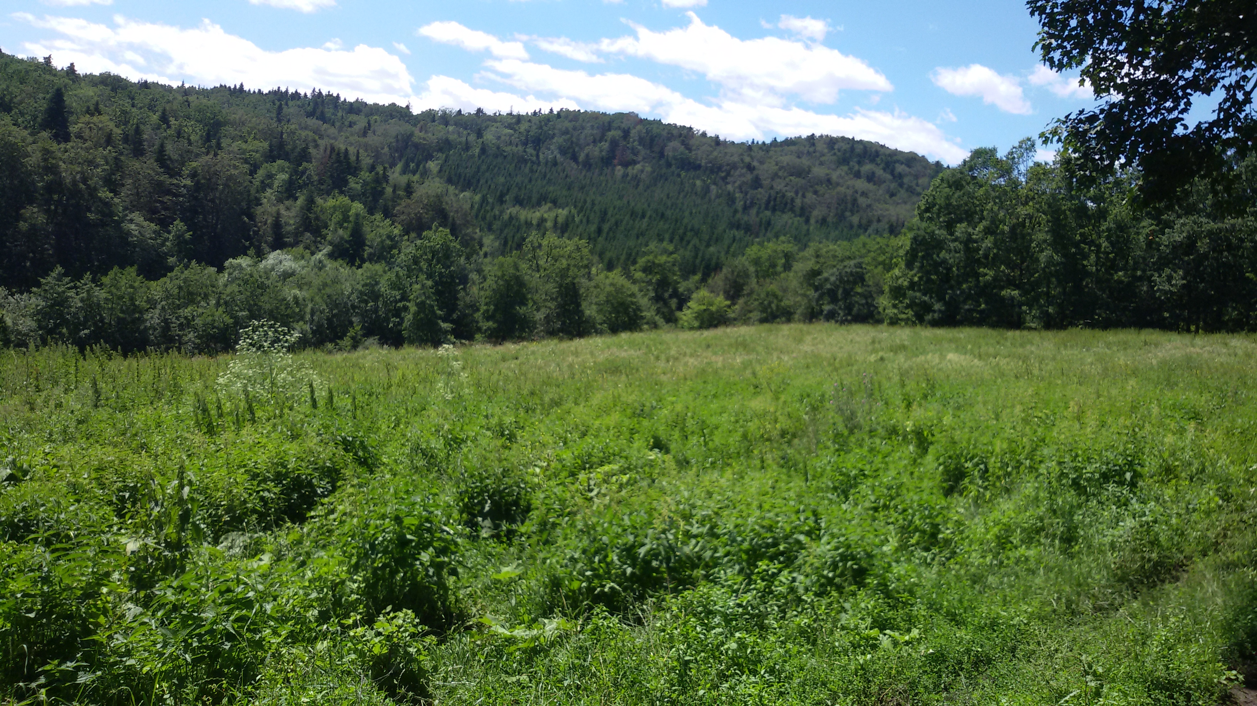
Вы честно заслужили отдых !

Slide 34
Классификация опухолевых процессов костно-суставной системы по Шайовичу и Мандольфо (ВОЗ,1961 г.)
1. Костеобразующие опухоли
2. Хрящеобразующие опухоли
3. ГКО (гиганто-клеточные опухоли)
4. Костно-мозговые опухоли
5. Сосудистые опухоли
6. Опухоли соединительно-тканной природы
7. Опухолеподобные заболевания
8. Саркомы, возникшие на фоне предшествующих процессов в костях

Slide 35
Классификация опухолей Костеобразующие
Доброкачественные: Злокачественные:
- остеома - остеосаркома
- остеоид-остеома - злокачественная остеобластома
- остеобластома - юкстакортикальная остеосаркома

Slide 36
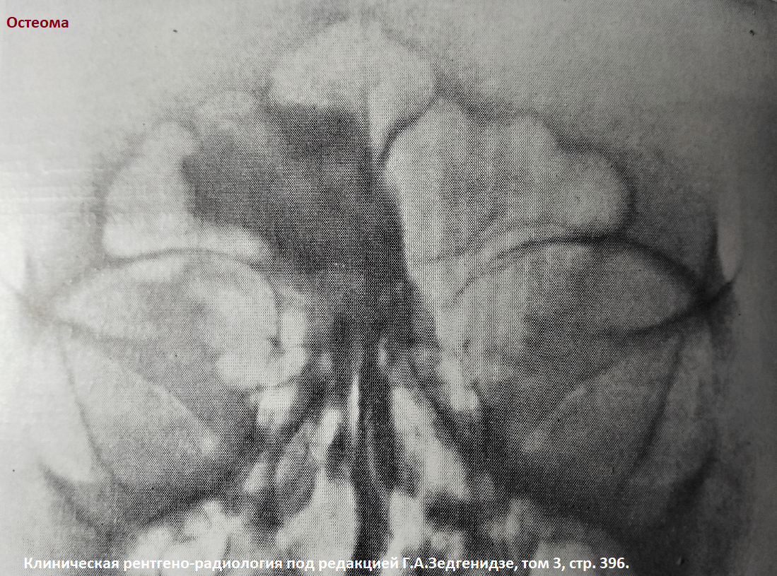
Костеобразующие опухоли. Остеома
Остеома-наиболее зрелая и доброкачественная опухоль скелета.
У лиц 30-40лет. Чаще мужчины.
Локализация: околоносовые пазухи, из лобных и решетчатых костей, реже - свод и основание черепа, челюстные кости.
Гистологически почти не отличается от нормальной кости.
Когда они исходят из кости- могут называться «гомопластической остеомой», а когда они возникают в мягких тканях - их можно назвать «гетеропластической остеомой».

Slide 37
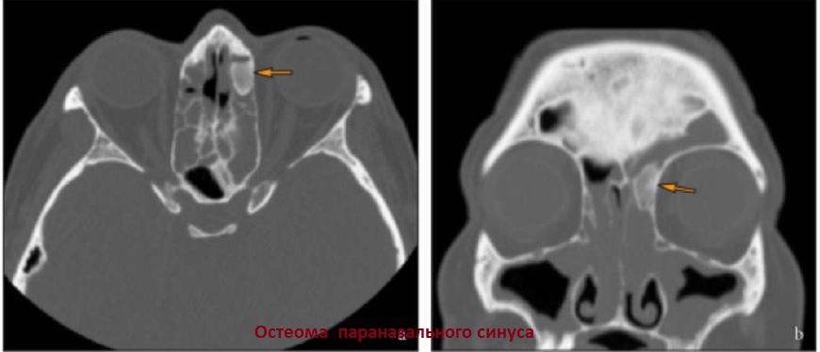
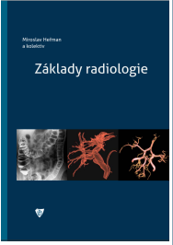
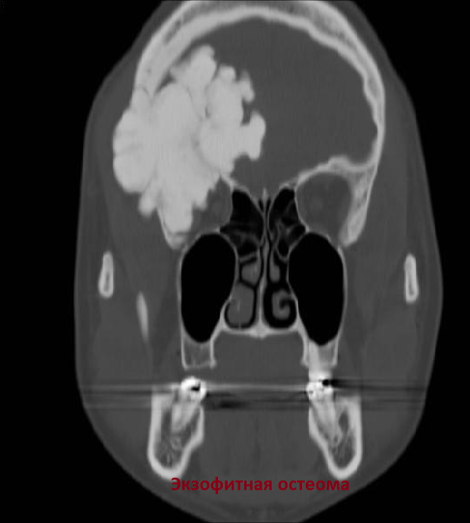
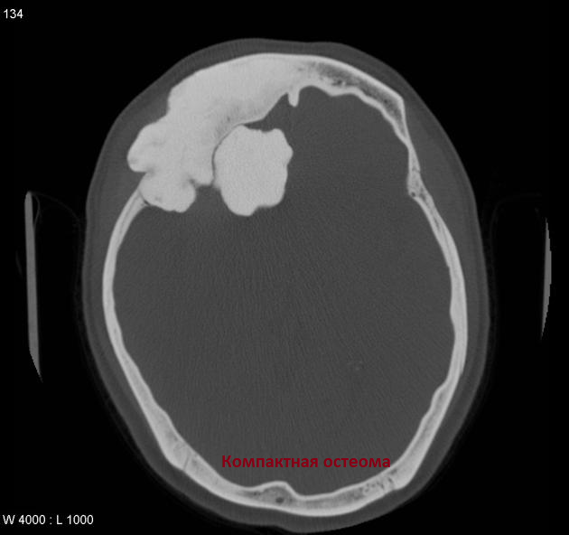
Костеобразующие опухоли. Остеома
С.А. Рейнберг выделяет 3 вида остеом:
1. Губчатая остеома (спонгиозная)
2. Остеома, состоящая из коркового и губчатого вещества (медуллярная)
3. Остеома из сплошного компактного костного вещества
1. Спонгиозная и медулярная преимущественно поражают длинные трубчатые кости (бедренная, плечевая).
2. Компактная -преимущественно поражает кости черепа (затылочная кость, область глазницы, лобные и решетчатые пазухи).

Slide 38
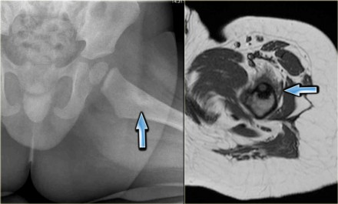
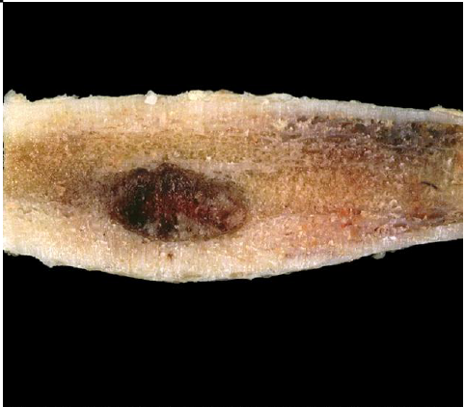

Костеобразующие опухоли. Остеоид-остеома
Остеоид-остеома —доброкачественная медленно развивающая опухоль, составляющая составляет 9-10% среди всех доброкачественных опухолей костей.
Наиболее частая локализация — диафизы трубчатых костей (около половины случаев – большеберцовая кость) Описаны единичные случаи множественного поражения (двух-трех очагов в различных костях).
Рисунок слева: эксцентрическое литическое поражение проксимального метафиза бедренной кости ребенка. На фоне асимметричного диффузного утолщенния кортикального слоя выявляется т. н. «нидус» - полость до 1 см диаметром с плотным ядром внутри.

Slide 39
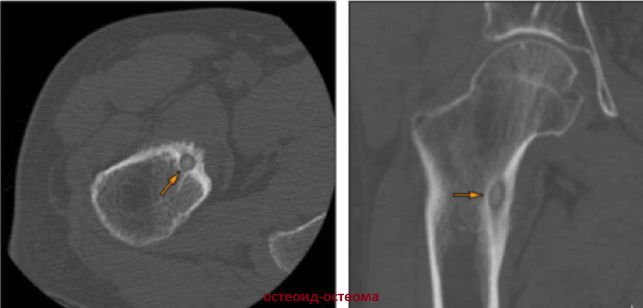
Костеобразующие опухоли. Остеоид-остеома
Наиболее частая локализация — диафизы трубчатых костей (около половины случаев – большеберцовая кость). Описаны единичные случаи множественного поражения (двух-трех очагов в различных костях).
Дифференциальный диагноз: остеомиелит, абсцесс Броди, остеобластома ( >2 см ), кортикальный десмоид , остеохондрома, остеосаркома.
Остеоид-остеома не описана в черепе, грудине, ключице, телах позвонков, фалангах пальцев.

Slide 40
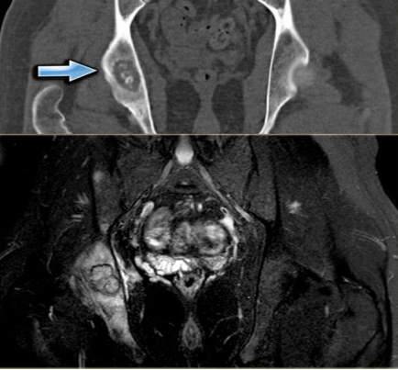
Костеобразующие опухоли . Остеобластома.
Остеобластома - это редкое литическое поражение. Разновидность гигантской остеоид-остеомы. Гистологически они идентичны .
Следует думать о остеобластоме, когда поражение выглядит как крупная остеоид- остеома или ABC.
Излюбленная локализация: задняя арка тела позвонка, второе место -трубчатые кости (бед­ренная, большеберцовая, плечевая .
Для остеобластомы характерно большое «гнездо» и слабо выраженный с ним реактивный склероз и в разной степени выраженная оссификация. Возможна прерывистость кортикального слоя над «нидусом», вплоть до появления патологического перелома.
CT изображение литического поражения с центральной минерализацией в правой вертлужной впадине ( голубая стрелка).
T2-взвешенное изображение коронального МР-изображения показывает обильный остеоарный отек, окружающий поражение: остеобластому.
Дифференциальный диагноз включает хондробластому.

Slide 41
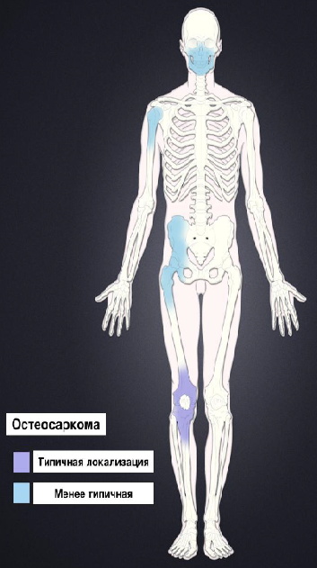
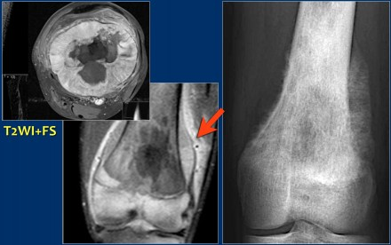
Костеобразующие опухоли . Остеогенная саркома.
О с т е о с а р к о м а – истинная высокозлокачественная , рано метастазирую-щая опухоль, клетки которой продуцируют опухолевый остеоид, костную, фиброзную и хрящевую ткань (остеоиды на разных стадиях развития остеогенеза).
Это вторая по частоте (после плазмоцитомы) саркома, на нее приходится около
20 % злокачественных новообразований скелета.
Существуют первичные (большинство встречаются в 2-3-е десятилетие жизни) и вторичные разновидности. Чаще мужчины.
Рентгенограмма: Смешанное лито-склеротическое поражение в дистальном метафи-
зе бедренной кости и диафизе с вероятным рас-
пространение на эпифиз. Матрица опухоли - кость кость.
МРТ –коронал подтверждает эпифизарное пора- - поражение ( отек), МРТ-аксиал демонстрирует расши- р расширение мягких тканей и связь со сосудис- о той системой
.

Slide 42
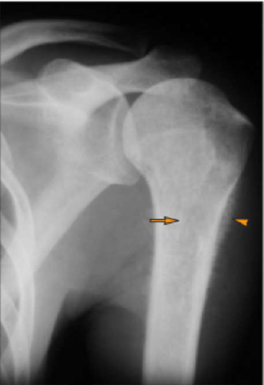
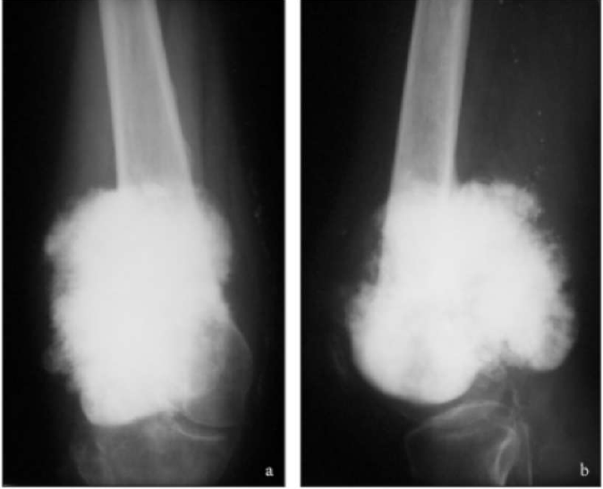
Костеобразующие опухоли . Остеогенная саркома.
Рентгенограмма слева: Остеогенная саркома проксимального метафиза плечевой кости (длинная стрелка), спикулообразные периостальные наслоения (короткая стрелка)
Рентгенограммы справа: Остеогенная саркома дистального метафиза с переходом на диафиз бедренной кости . Выраженное склерозирование с вовлечением мягких тканей, спиколообразные периостальные процессы.

Slide 43
Костеобразующие опухоли . Остеогенная саркома.
Типичная локализация: длиные кости нижнихконечностей вблизи коленного суства , реже бедренная ( в области проксимальной головки) и плечевая (аналогично) кости, еще реже- плоские и короткие кости.
Условно делятся :
- остеобластическая форма –преобладает костеобразование над деструкцией. На начальном этапе в метафизе кости выявляются один или несколько плохо очерченных, малоинтенсивных участков уплотнения с склеротической перестройкой структуры. С ростом опухоли она заполняет межтрабекулярные пространства и образует склеротический конгломерат типа слоновой кости. Могут выявляться игольчатые и веерообразные периостальные разрастания.
- остеолитическая форма – первично небольшой литический дефект , вытянутый по длинику с нечеткими бахромчатыми контурами;корковый слой на границе расщепляется и разъединяется с образованием козырька Кодмана, появляются периостальные шипы.
По мере роста опухоли , она увеличивается по поперечнику и по длинику, достигая поверхности кости и разрушая корковый слой, переходит на мягкие ткани.
- смешанная форма- варианты деструкции и костеобразования происходят одновременно в разном сочетании в разных частях опухоли, присутствует и периостальная реакция.
- телеангиоэктазическую.
.

Slide 44
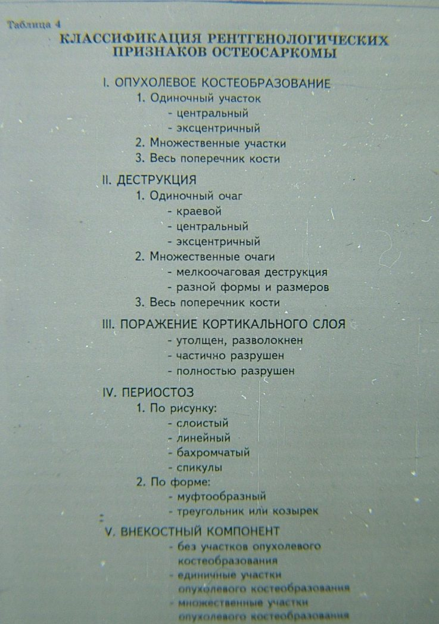
Костеобразующие опухоли . Остеогенная саркома.
.

Slide 45
Классификация опухолей Хрящеобразующие
Доброкачественные Злокачественные
-остеохондрома (остеохондроматоз)
- хондробластома - хондросаркома
- хондрома (хондроматоз)
-хондромиксоидная фиброма

Slide 46
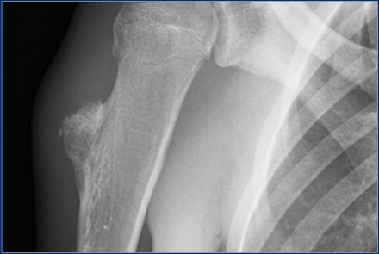
Хрящеобразующие опухоли. Остеохондрома (остеохондроматоз).
Наиболее часто встречается у лиц от 10 до 30 лет.
Чаще всего локализуется в метафизе трубчатых костей(особенно проксимальный метафиз плеча и вблизи коленного сустава)
По строению костно-хрящевое образование , выступающее за пределы кости (костный выступ, покрытый хрящевой крышкой от нескольких мм до 3 см).
В хрящевом слое могут встречаться участки обызвествлений или энохондральной оссификации.
Наружная поверхность хрящевой части опухоли покрыта соединительнотканной капсулой , переходящей в надкостницу материнской кости.
Кортикальный слой кости вовлечен в процесс , что позволяет отличить от юкстакортикальной остеосаркомы.

Slide 47
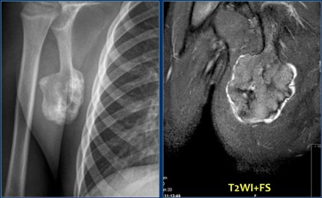
Хрящеобразующие опухоли. Остеохондрома (остеохондроматоз).
Типично распространение кортикально на стебель поражения, «ножка» может быть тонкой или широкой.
Остеохондрома может быть случайной находкой или проявлением множественных поражений.
Костный выступ, исходящий из лопатки с корой, окружен гетерогенными склеротическими массами.
МР-изображение показывает тонкую периферическую хрящевую крышку.
Остеохондрома состоит из большей части костного мозга с очаговым склерозом.

Slide 48
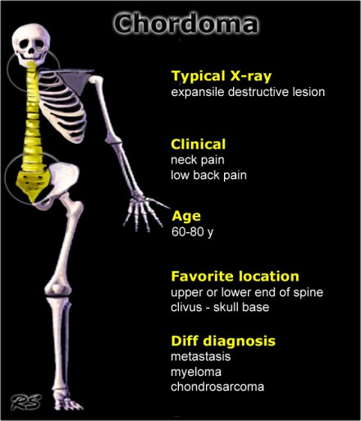
Хрящеобразующие опухоли. Хондрома.
Редкая низкодифференцированная злокачественная опухоль , встречающаяся обычно у пожилых пациентов.
Типичное представление: экспансивное литическое поражение кости, которое может быть связано с массой мягких тканей. Наиболее часто поражает кости основания черепа, пояснично-крестцовый отдел позвоночника . Предпочитает тела и дужки позвонков.
На КТ могут быть видны кальцификации , напомина-ющие хондросаркому.

Slide 49
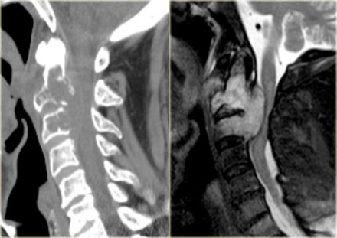
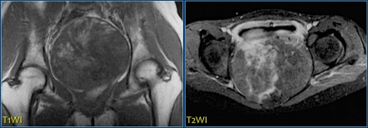
Хрящеобразующие опухоли. Хондрома.
КТ и МРТ сканы (вверху): КТ- литическое поражение поз-вонков С2 и С3 с корешковой деструкцией сзади.
Дифференциальный диагноз, основанный на результатах КТ, включает прежде всего метастазы и миелому. Сагиттальное T2-взвешенное изображение с жироподавлением демонстрирует непрерывность между аномалиями с расширением мягких тканей и компрессией спинного мозга.
Дифференциальный ряд должен также включать хордому, которая эмбрионально исходит нервной трубки как остатка хорды.
Крупная опухоль в сакральной области, которая оказалась хордомой.
Хордома не метастазирует, но дает рецидивы и продолженный рост.
Хордомы в крестцово-подвздошной области могут быть излечены путем радикального удаления блока.
Хордомы на основании черепа обычно недоступны для хирургии, но могут реагировать на лучевую терапию.

Slide 50
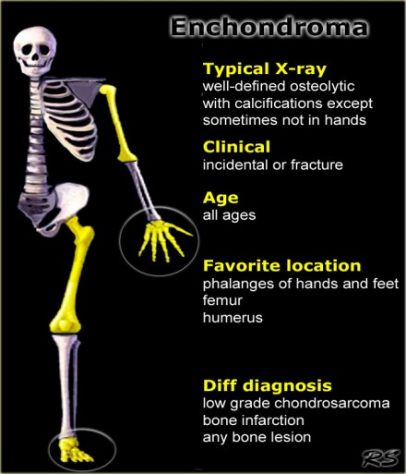
Хрящеобразующие опухоли. Энхондрома . Энхондроматоз.
Энхондрома- доброкачественная хрящевая опухоль, образующаяся в зоне роста кости (в метафизе), но не выходящая за ее границы.
Если такие образования у пациента единичные-то это энхондрома, если у человека развиваются множествен-ные опухоли, то зааболевание назывантся энхондроматозом (болезнь Ольера).
Четко остеолитическое хрящеобразующее пораже-ние, чаще всего встречается централизованно в фа-лангах рук и ног. Реже встречается в бедренной, плечевой и пястных костях.
В толще опухоли обязательно должны быть кальцификаты, исклю-чение- фаланги.
Энхондромы могут иметь эксцентрическое происхождение, могуь давать небольшое увеличение объема кости на уровне поражения.
Боль и периостит являются признаком злокачественности, то есть хондросаркомы.
На MР показаны лобулированные контуры, очень высокая интенсивность сигнала на T2-взвешенных изображениях с подавлением жира. Шаблон улучшения является периферическим или септально-узловым. Динамическое улучшение не должно быть быстро прогрессирующим, в отличие от хондросаркомы.
Поглощение от сканирования костей обычно низкое или отсутствует

Slide 51
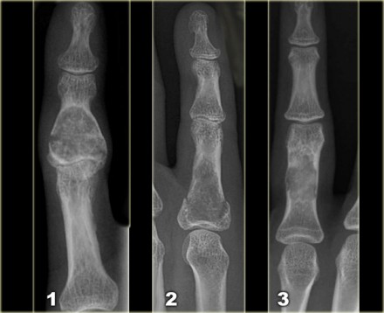
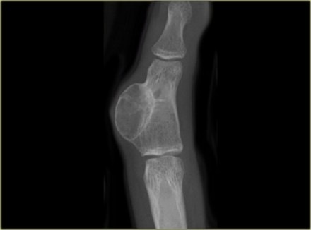
Хрящеобразующие опухоли. Энхондрома . Энхондроматоз.
Рентгенограмма1: Литическое поражение с четкоми контурами, ободком склероза вокруг и некоторым расширение объема кости. Присутствуют мелкие кальцификаты. Патологический перелом на уровне описанных выше изменений, явился первым представлением энхондромы.
Рентгенограмма2 : Четко выраженное литическое по-ражение без склеротической границы, переломом.
Рентгенограмма 3: Повреждение (участок деструкции) неправильной формы, с нечеткими контурами и разрушением кортикального слоя кости заставляет думать о низкосортной хондросар-коме. При этом надо учесть , что в этом конкретном месте хондросаркомы встречаются редко.
Рентгенограмма 4: Четко выраженное эксцентричес-кое остеолитическое поражение, без кальцинатов.

Slide 52
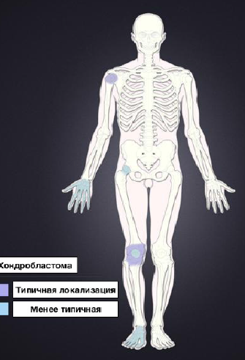
Хрящеобразующие опухоли. Хондробластома.
Х о н д р о б л а с т о м а ( эпифизарная хондробластома, опухоль Кодмана)- редкое доброкачественное новообразо-вание (1% от всех первичных костных опухолей), с характерной локализацией в эпифизе или апофизе длинной трубчатой кости у пациентов молодого возраста до 20 лет.
Чаще болеют мужчины. Растет медленно,длительно. Прогноз благоприятный. Рецидивы редки.
Типичная локализация: эпифизы с распространением на метафизы костей, составляющих коленный, плечевой, тазо-бедренный суставы.
Радиологически: четко очерченный центрально- или эксцентрич-но расположенный деструктивный очаг с небольшим краевым склерозом , истончающий кортикальный слой. В структуре могут наблюдаться трабекулярность и мелкие обызвествления. Вероятен прорыв в суставную полость. Периостальная реакция не выражена.

Slide 53
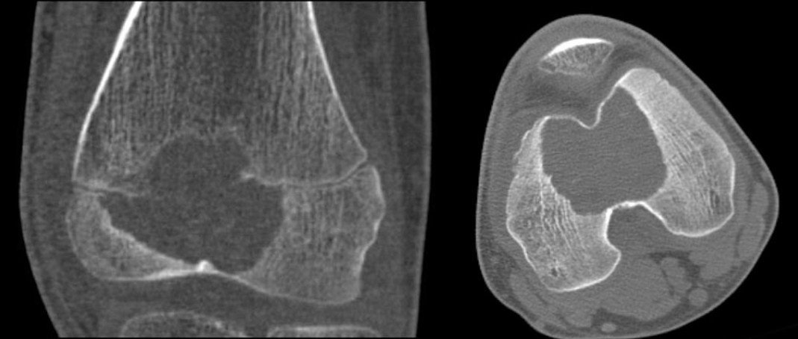
Хрящеобразующие опухоли. Хондробластома.
При КТ визуализация патологического очага более четкая за счёт лучшей визуализации суставной поверхности и прорастания опухоли. Солидная периостальная реакция встречается до 50% случаев, так же как и внутренняя кальцификация. Могут визуализироваться эндостальные выемки.
МРТ идеально подходит для оценки транскортикальных расширений и для демонстрации отека костного мозга и мягких тканей, который наблюдаются в значительной части случаев. Эти поражения имеют сигнал типичной хрящевой ткани:
Т1: очаг — самый низкий или промежуточный сигнал
Т2/stir: очаг — от среднего до высокого сигнала

Slide 54
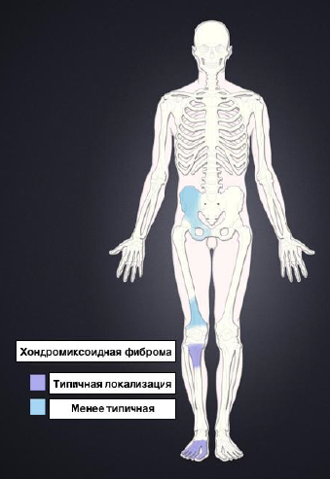
Хрящеобразующие опухоли. Хондромиксоидная фиброма.
Хондромиксоидная фиброма- доброкачественная опу-холь, состоящая из веретеновидных или звездчатых клеток,
находящихся в миксоидной или хондроидной строме.
Манифестирует обычно в 20-30 лет. Чаще болеют мужчины. Встречаются редко (менее 1% от всех костных опухолей).
Локализация –метадиафизы длинных трубчатых костей, главным образом большеберцовой. Возможно пораже-ние верхней трети голени (25%), мелкие трубчатые кости, бедро, таз.
Лечение: широкое иссечение обеспечивает безрецидив-ное излечение.
Прогноз благоприятный.

Slide 55


Хрящеобразующие опухоли. Хондромиксоидная фиброма.
Рентгенограмма: четко очерченный неправильной овоидной формы эксцентрич- ный деструктивный очаг с фестончатыми контурами , яче-истой структурой. Кортикальный слой постепенно истон-чается, периостальная реакция не свойствена.
На КТ (слева внизу) представлен тот же пациент, что и на рентгенограмме.
МРТ (справа внизу) характеристики не специфичные,

Slide 56

Хондросаркома. Хрящеобразующие опухоли.
Хондросаркома- злокачественная опухоль кости, продуцирующая хрящ. В 2/3 случаев поражаются плоские кости,проксимальные метафизы конечностей.
Типичное представление: крупное остеолитическое поражение с скручиванием внутренней кортикального слоя кольцами и дугами или кальцификации по типу поп-корна у пожилых пациентов с болезненным отеком.
Секвестральная хондросаркома является наиболее распространенной и возникает из энхондромы или остеохондромы.
Пациенты с множественными энхондромами ( такими как болезнь Ольера и синдром Мафуччи) подвержены риску.
Низкодифференцированная форма опухоли не может быть достоверно отделена от энхондромы на основании только на результатах визуализации.
Высокодифференцированная форма опухоли может про-являться как агрессивное плохо отграниченное поражение с расширением в мягкие ткани.

Slide 57


Хондросаркома. Хрящеобразующие опухоли.
Рентгенограмма слева: Литическое поражение в фаланге с нерегулярным разрушением кортикального слоя кости и расширение мягких тканей должно вызвать подозрение на хондросаркому.
Рентгенограмма справа : Литическое поражение внутри пястной кости увеличением ее объема с (или без) наличия кальцификации, с (или без) нарушения кортикального слоя нередко происходит при хондросаркоме.
Для более или менее вероятной диагностики хондросаркомы могут быть полезными дополнительная МР-визуализация и костная сцинтиграфия.
На всех трех рентгенограммах хондросаркома.

Slide 58
Классификация опухолей Соединительнотканные опухоли
Доброкачественные Злокачественные
- неоссифицирующая фиброма -злокачественная фиброзная гистиоцитома
- ксантофиброма - фибросаркома

Slide 59

Неоссифицирующая фиброма. Соединительнотканные опухоли.
Неоссифицирующая фиброма-кортикальный фиброзный дефект- наиболее часто встречается среди добро-качественных новообразований соединительнотканной природы. Существует мнение, что неоссифицирующая фиброма не истинная опухоль, а отшнуровавшийся участок ростковой зоны. Правильнее- опухолеподобное заболевание.Этот вариант фибромы необратим.
У детей в период активного роста и профессиональных спортсменов возможно появление кортикального фиброзного дефекта . Причина точно неизвестна, но думаем с функциональной перегрузкой. Ситуация обратима,при сняитиинагрузки на этом месте развивается полноценная костная ткань.
Клинически бессимптомны. Распознается случайно в возрасте до 20 лет (на пример, при патологическом переломе).
Локализуются в кортикальном слое метафизов длинных костей(главным образом нижней конечности). По мере роста кости они постепенно смещаются в сторону диафиза.

Slide 60

Неоссифицирующая фиброма Соединительнотканные опухоли.
Неоссифицирующая фиброма существует в двух ипостасях: метафизарный корковый дефект при локальной перенагрузке чаще у детей , спортсменов.
Локализация метафизарных корковых (фиброзных) дефектов, соответствующих местам прикрепления связок мышц нижних конечностей:
1.Большая приводящая мышца
2.Короткая головка двуглавой мышцы бедра.
3.Медиальная головка икроножной мышцы.
4.Длинный сгибатель пальцев.
5.Передняя большеберцовая мышца.
6.Полуперепончатая мышца.
7.Камбаловидная мышца.
8.Длинный разгибатель большого пальца.
9.Задняя большеберцовая мышца.

Slide 61


Неоссифицирующая фиброма. Соединительнотканные опухоли.
Дифференциальная диагностика:
• фиброзный кортикальный дефект
• аневризмальная костная киста
• хондромиксоидная фиброма
• фиброзная дисплазия
• десмопластическая фиброма
Фибромы выявляются лишь рентгенологически в виде небольшого кра-евого дефекта кости с фестончатыми контурами , огра-ниченного замыкающей пластинкой. Изредка опухоли могут до-стигать 5-7 см роста по длиннику , иметь дольчатое строение.
М Р - признаки зависят от продолжительности поражения. Изначально очаг обладает высокой или средней интенсивностью сигнала на Т2, с с низким периферическим сигналом вокруг поражения, что соответст-вует склеро-тическим поражениям. Позднее, когда опухоль начинает окостеневать, сигнал становится низким во всех последовательностях.

Slide 62

Ксантофиброма. Соединительнотканные опухоли.
Ксантофиброма –хондромикоидная фиброма (CMF)- доброкачественная фиброзная гистиоцитома- редко встречающаяся опухоль.
Большинство случаев приходится на 2-3-е десятилетие жизни, ~ 75% случаев приходится на возраст 30 лет. Чаще-мужчины.
Излюбленная локализация : метадиафизы длинных трубчатых костей(60%) и могут простираться до эпифизарной линии иногда даже упираться в суставную поверхность.
Классическое представление - верхняя треть большебер-цовой кости (25% всех случаев). Могут встречаться в мелких трубчатых костях стопы, дистальной части бедренной кости и костях таза .
Рентгенологически: центральная мелкоочаговая деструкция , сочетающаяся с циркулярным утолщением коркового слоя, без признаков «свежей» периостальной реакции.

Slide 63



Ксантофиброма. Соединительнотканные опухоли.
Рентгенологически CMF : чаще всего локальное эксцетрично расположенное образование , долиник которого совпадает с длиником кости, без признаков периостальной реакции (за исключением случаев патологического перелома). В100% случаев презентуется дестукцией ,окруженная ободком склероза (85%), возможно разделение на септы(60%),набольшие участки вкрапления кальция (12.5%).
Данные МРТ и ПЭТ-КТ неспецифичны.
Случай верифицирован.

Slide 64




Ксантофиброма. Соединительнотканные опухоли.
Изображения МРТ демонстрируют локальное экспансивное пораже-ние с полным разрушением костной структуры дистальной фаланги большого пальца ноги с высоким сигналом от костного края и внутренних перегородок (септ)- (пузырьковое восприятие) - низкий сигнал в Т1 и высокий сигнал Т2 и PD.

Slide 65

Злокачественная фиброзная гистиоцитома. Соединительнотканные опухоли.
Злокачественная фиброзная гистиоцитома- Malignant fibrous histiocytoma (MFH)-недавно выделена из группы фибро- и остео-сарком и классифицирована как плеоморфная недифференцированная саркома (PUS) .
MFH может возникать почти в любом месте тела, у них есть склонность к забрюшинному пространству. Они обычно ограничены мягкими тканями, но иногда могут возникать в кости или из кости (1-5%).
Обладает агрессивным ростом и плохим прогнозом. Часто метастазируют.
Обычные рентгенограммы демонстрируют мягкотканное образование в толще мягких тканей. Если они возникают из кости- проявля-ются в виде агрессивного деструктивного костного поражения. В некоторых случаях могут быть продемонстрированы криволиней-ные или точечные кальцинаты.

Slide 66

Злокачественная фиброзная гистиоцитома. Соединительнотканные опухоли.
На КТ- плотность MFH обычно сходна со смежной мышцей.
При наличии кровоизлияний, некроза и/или обилия миксоидный материалавнутри образования определяются гетерогенные зоны меньшей плотности.
Мягкотканный компонент образования хорошо усиливается при контрастировании. В до 15-20% случаев имеется некоторая минерализация.
МРТ - это метод выбора для оценки MFH, так как позволяет лучше локализовать опухоль.Эти опухоли, как правило расположены внутри или рядом с мышцами, оказывают масс-эффект на окружающие структуры из-за чего кажутся больших размеров чем на самом деле.
-T1: -промежуточная (слишком низкая) интенсивность сигнала, аналогичная смежной мышце;
-гетерогенность появляется, если имеется кровоизлия-ние, кальцификация, некроз или присутствует много миоксоидного материала
-заметное усиление твердых компонентов.
-T2: -от средней до высокой интенсивности сигнала
  -гетерогенность, если есть кровоизлияние, кальцификация, некроз, присутствует миоксоидный материал.

Slide 67
Фибросаркома . Соединительнотканные опухоли.
Фибросаркома-редко встречающаяся опухоль у лиц среднего возраста и пожилых людей.
Характерно несоответствие клинической и рентгенологической картины.
Большая , не отделимая от кости опухоль не выявляется (плохо выявляется )на рентгенограм-ме. На мягких снимках – нежная округлая тень образования оттесняет мышечные массивы и кожные покровы. Из-за давления на корковый слой он истончается , но никогда не ращепляет-ся. Контруы ровные , гладкие.
Иногда определяется не как костный дефект, а как периостальная реакция в виде плоского гребня.

Slide 68

Гигантоклеточные опухоли – GCT.
Гигантоклеточные опухоли выделяются в отдельную группу, т.к. их гистеогенез не определен до сих пор.
Гигантские клеточные опухоли (GCT) кости , представлены двумя вариантами: остеокластома и остеобластокластома.
GCT являются относительно распространенной группой опухолей кости . Встречается чаще в возрасте 20-40лет с примерно одинаковой частотой у мужчин и женщин.
Локализация : обычно встречаются как единичные повреждения. Хотя может быть вовлечена любая кость, наиболее распространенными являются :
- вокруг коленного сустава : дистальная часть бедрен- ной кости и проксимальная часть костей голени: 50-65%
- дистальный отдел луча: 10-12%
- крестец: 4-9%
- тела позвонков: 7% . Предпочтительно в грудном отделе позвоночника, за которым следуют шейный и поясничный отделы .

Slide 69

Гигантоклеточные опухоли – GCT.
Радиологические особенности:
1. рентгенография при расположении GCT в длинной кости:
-происходит только при закрытой пластине роста;
- примыкает к суставной поверхности- 84-99% или входит на 1 см суставной поверхности;
-четко очерченные и хорошо определимые края без признаков склерозирования ( хотя в <5% может проявляться незначительный склероз );
-картина гигантских мыльных пузырей;
-объем пораженной кости увеличивается, как бы вздувая кость изнутри;
-корковый слой может истончиться и как-бы исчезнуть;
-эксцентричное расположение, трудно оценить при больших размерах.

Slide 70


Гигантоклеточные опухоли
Обычная рентгенография и КТ: - нет окружающего склероза: 80-85%
- корковый слой истончен, возможно прерывистый- не следует трактовать как признак злокачественности
- периостальная реакция наблюдается только в 10-30% случаев
- нередко вклинивается в массу мягких тканей
- может возникнуть патологический перелом
- без кальцификации / минерализации матрицы
МРТ -T1 от низкой до промежуточной плотной составляющей
  -низкая периферия сигнала
  -твердые компоненты усиливают, помогая отличать GCT с
  аневризматической костной кистой (ABC) от чистого ABC
  - некоторые усиления могут также наблюдаться в примыкающих участках костного мозга
- T2 -гетерогенный высокий сигнал перемежается с участками с низкой интенсивностью сигнала (переменный) из-за гемосидерина или фиброза
  -если п в GCT рисутствует аневризматический компонент, то можно видеть уровни текучей среды( встречается в 14%)
  -высокий сигнал в «соседнем» костном мозге, трактуется как признак воспалительногоым отеком
- T1 C + (Gd): твердые компоненты улучшатся, помогая дифференцироваться от аневризматических костных кист

Slide 71


Гигантоклеточные опухоли
Для оценки злокачественности GCT наиболее достоверным признаком является ангиография (Г.А.Зеденидзе).
При доброкачественном варианте в околоопухолевой зоне опреджеляется только расширение артериол
При злокачественном – выраженное заполнение внутриопухолевых сосудов и диффузное контрастирование опухоли, напоминающее заполнение «стакана молока»
Этот признак «работает» и при других формах злокачественных и склонных к рецидивам костных опухолей, когда необходимо оценить вероятность злокачественности.

Slide 72


Сосудистые опухоли
Доброкачественные Злокачественные
-гемангиома (ангиоматоз) -злокачественная гемангиоэндотелиома
-гломусная опухоль -злокачественная гемангиоперицитома
-гемангиомы тел позвонков
Ангиоматоз тактуется как сочетание гемангиом костей и ангиом кожи и / или в внутренних органов( на пример , печени)

Slide 73

Опухоли костномозговой ткани
Опухолеподобные заболевания Злокачественные заболевания
-Гистиоцитоз из клеток Лангерганса -Миелома
-Первичнозлокачественная лимфома кости
-Саркома Юинга
-Заболевание органов кроветворения людей старшего возраста (50лет),чаще мужчины
-Преимущественно поражаются плоские и короткие кости
-Выделяют : множественноочаговую, солитарную, остеосклеротическую и диффузно-паротическую формы.

Slide 74
Опухоли костномозговой ткани. Гистиоцитоз из клеток Лангерганса
Опухолеподобное заболевание костного мозга, характеризуется локализованной или диссеми-нированной пролиферацией дендритных клеток с фенотипом клеток Лангерганса.

Slide 75

Саркома Юинга. Опухоли костномозговой ткани
Типичное представление: слабо выраженное остеолитическое поражение с мотыльным или проницательным типом разрушения кости, нерегулярное разрушение коры и агрессивный перистит в нижней конечности ребенка.
Обычные рентгенограммы обычно иллюстрируют злокачественную природу.
В зависимости от возраста, местоположения и рентгенологического зрения диагноз саркомы Юинга может быть сделан более чем в 70% случаев.
В длинных костях опухоль чаще всего расположена централизованно в мета- или диафизе
МР-томография показывает расширение мягких тканей.
Лечение саркомы Юинга состоит из неоадъювантной химиотерапии с последующей хирургической резекцией и адъювантной химиотерапией.
Опухоль также может реагировать на лучевую терапию.
Дифференциальная диагностика:
  Остеосаркома часто включается в дифференциальный диагноз, особенно при наличии реактивного склероза.
  Первичная лимфома кости также представляет собой проницательную картину разрушения и часто большую массу мягких тканей. Средний возраст представления у этих пациентов обычно выше, чем у саркомы Юинга.
  В некоторых случаях остеомиелит или эозинофильная гранулема могут имитировать саркому Юинга.

Slide 76

Саркома Юинга. Опухоли костномозговой ткани
Слева некоторые примеры саркомы Юинга.
нечеткое литическое поражение диафиза бедренной кости с проницательной схемой разрушения. Обратите внимание на реактивный склероз, нерегулярную периостальную реакцию и массу мягких тканей. ДД: остезарком, лимфома
Юинг саркомы грудной стенки с большой массой мягких тканей. Многие саркомы Юинга сопровождаются большой массой мягких тканей.
Юинг саркома проксимальной бедра: почти нормальный рентгенологический вид! См. Следующие изображения.
нечеткое литическое поражение в дистальной плечевой кости. Слоистая периостальная реакция в поперечном направлении и нерегулярная периостальная реакция с прерыванием на передне-медиальной стороне.
Юинг саркома подвздошной кости. Вряд ли видно на простой рентгенограмме. Продолжайте обсуждение этого случая.

Slide 77

Саркома Юинга. Опухоли костномозговой ткани
Слева некоторые примеры саркомы Юинга.
нечеткое литическое поражение диафиза бедренной кости с проницательной схемой разрушения. Обратите внимание на реактивный склероз, нерегулярную периостальную реакцию и массу мягких тканей. ДД: остезарком, лимфома
Юинг саркомы грудной стенки с большой массой мягких тканей. Многие саркомы Юинга сопровождаются большой массой мягких тканей.
Юинг саркома проксимальной бедра: почти нормальный рентгенологический вид! См. Следующие изображения.
нечеткое литическое поражение в дистальной плечевой кости. Слоистая периостальная реакция в поперечном направлении и нерегулярная периостальная реакция с прерыванием на передне-медиальной стороне.
Юинг саркома подвздошной кости. Вряд ли видно на простой рентгенограмме. Продолжайте обсуждение этого случая.

Slide 78

Опухоли .Системный подход.
Знание некоторых закономерностей-освобождает от знания многих фактов.
Возращаемся к исходному вопросу:
-Что это ? Куда идти?
Для получения ответа (диагноза) отвечаем себе на вопросы:
- Что видим?
- Где видим?
-Какие у «него» свойства?
- Сколько лет пациенту?

Slide 79


Опухоли .Системный подход .
Важно понимать, что обычная рентгенограмма является наиболее полезным исследованием для дифференциации этих повреждений.
КТ и МРТ полезны только в отдельных случаях.
Большинство опухолей кости являются остеолитическими.
Наиболее надежным показателем при определении добро- или зло-качественности, является зона перехода между поражением и соседней нормальной костью .
Как только мы определили, является ли костное поражение склеротическим или остеолитическим, и имеет ли он четко определенные или нечеткие границы, следующий вопрос должен быть: сколько лет пациенту?
Возраст - наиболее важный клинический ключ.
Необходимо учитывать другие признаки, такие как локализация поражения в скелете и внутри кости, особенности периостальной реакции, разрушение коркового слоя, кальцификация …

Slide 80

Опухоли .Системный подход
В таблице слева морфология поражения кости сочетается с возрастом пациента.
Обратите внимание на следующее:
- Инфекции и опухолеподобные заболевания, наблюдаются в любой возрастной группе.
- Инфекция может быть остеолитической четко- или плохо- выраженной и даже склеротической.
- EG и инфекции следует упомянуть в дифференциальнодиагностическом ряду почти любого поражения кости у пациентов.
Многие склеротические поражения у пациентов
> 20 лет –следствие ранее излеченных остеоли-тических поражений, которые окостенели, такие как: NOF, EG, SBC, ABC и хондробластома.

Slide 81

Опухоли.Системный подход.Зона перехода
Чтобы классифицировать остеолитические пора-жения как четко- или нечетко- очерченные необходимо посмотреть на зону перехода между поражением и соседней нормальной костью.
Зона перехода является наиболее надежным показателем при определении того, является ли остеолитическое поражение доброкачественным или злокачественным.
У пациентов старше 30лет-узость зоны перехода-признак доброкачественности. Зона перехода относится только к остеолитичес-ким поражениям, поскольку склеротические поражения обычно имеют узкую переходную зону.
Узкая зона перехода приводит к резкой, четко определен-ной границе и является признаком медленного роста.
Склеротическая граница особенно указывает на плохую биологическую активность.
У пациентов в возрасте >30 лет, особенно >40 лет, несмотря на доброкачественные рентгенологические признаки, необходимо учитывать метастазы или плазмоцитому.
Слева : поражениях костей с узкой зоной перехода.
Основываясь на морфологии и возрасте пациентов, эти поражения являются доброкачественными.
Обратите внимание, что у всех трех пациентов зоны роста еще не закрыты.

Slide 82

Опухоли.Системный подход.Зона перехода
У пациентов> 40 лет метастазы и множественная миелома являются наиболее распространенными опухолями костной ткани. Метастазы в возрасте до 40 лет крайне редки, если у пациента нет верифицированной первичной злокачественной опухоли. Метастазы могут быть включены в дифференциальный ряд у пациентов младшего возраста , есть у него есть злокачественная опухоль, такая как нейробластома, рабдомиосаркома или ретинобластома.
Широкая зона перехода всегда указывает на злокачественность, инфекцию или EG.
Нечеткая граница с широкой зоной перехода является признаком агрессивного роста.
Есть два опухолевидных поражения, которые могут имитировать злокачественность и должны быть включены в дифференциальный диагноз: инфекции и эозинофильная гранулема.
Оба этих объекта могут иметь агрессивный характер роста.

Slide 83

Системный подход .Возраст.
Возраст является наиболее важным клиническим ключом при дифференциации возможных опухолей кости.
Существует много способов разделения возрастных групп, как видно из первой таблицы.
Некоторые предпочитают делить пациентов на две возрастные группы: 30 лет. Большинство первичных опухолей костей наблюдаются у этих пациентов.
В дифференциальный диагноз пациентов > 30 лет всегда надо включать метастазы и миелому .
В таблице: Злокачественные образования- красные, злокачественные-синие.

Slide 84


Системный подход. Периостальная реакция.
Периостальная реакция является неспецифической реакцией и возникает всякий раз, при раздражении надкостницы злокачественной опухолью, доброкачественной опухолью, инфекцией или травмой.
Существует два типа периостальной реакции: доброкачественный и агрессивный. Мягкий тип наблюдает-ся при доброкачественных поражениях, таких как доброка-чественные опухоли и после травмы.
Агрессивный тип наблюдается при злокачественных опухо-лях, а также при доброкачественных поражениях с агрес-сивным поведением, таких как инфекции и эозинофильная гранулема.
Обнаружение доброкачественной периостальной реакции может быть полезным, поскольку злокачественные пора-жения никогда не вызывают доброкачественную периост-альную реакцию. Мягким типом периостальной реакции является густая, волнистая и однородная форма , вызванная хроническим раздражением.
В случае доброкачественных медленно растущих поражений надкостница успевает заложить толстую новую кость и переделать ее в более нормальную кору.

Slide 85

Системный подход. Периостальная реакция.
Агрессивная периостальная реакция является многослойной, ламинированной, спикулообразной или демонстрирует формирование кости перпендикулярно кортиксу, вплоть до образования треугольника Кодмана (желтая стрелка).
Треугольник Кодмана -возвышение надкостницы вдали от коры, образуя угол, в котором приподнятые надкостницы и кости объединяются.
При агрессивном периостите надкостница не успевает консолидироваться.

Slide 86

Системный подход. Агрессивная периостальная реакция.
Слева : остеосаркома с прерывистой периостальной реакцией и проксимально расположенным треугольником Кодмана (желтая стрелка). Определяется формирование периостальной кости, перпендикуляр-ное кортикальному слою и формирование обширной костной матрицы самой опухолью.
Средина: саркома Юинга с ламинированной и фокально прерываемой периостальной реакцией. (синие стрелки)
Справа: Инфекция с многослойной периостальной реакцией (красная стрелка)Обратите внимание, что периостит является не столь агрессивным, как в двух других случаях.
Наличие перистальной реакции осклбючает из диф. ряда фиброзную дисплазия, энхондрома, NOF и SBC,если нет патологического перелома.

Slide 87

Системный подход. Разрушение коркового слоя .
Коркальная деструция обычно присутствует и при злока-чественных и при доброкачественных поражениях, поэтому не очень информативна.
Нерегулярное разрушение может наблюдаться при высоко-дифференцированных злокачественных поражениях, а также в локально агрессивных доброкачественных пора-жениях, таких как EG и остеомиелит.
Более однородное разрушение кортикса обнаружива-ется при доброкачественных и низкосортных злокачест-венных поражениях.
Эндостальное скручивание кортикального слоя кости можно наблюдать при доброкачественных поражениях, таких как FD и низкодифференцированная хондросаркома.
Слева : нерегулярное разрушение коры при остеосар-коме.
Справа: Компактное разрушение коры с агрессивной периостальной реакцией в саркоме Юинга.

Slide 88

Системный подход.Деструкция кортикса.
Воздушный шар - это особый тип корикальной деструкции.
При «баллонном» разрушение эндокортикального слоя кости и рост новой кости снаружи происходят с одинаковой скоростью, что приводит к расширению .
Этот «неокортекс» может быть гладким и непрерывным, но также может быть фокально прерывистым при более агрессивных поражениях, таких как GCT.
Слева : Хрондомиксоидная фиброма.
Мягкое, четко выраженное, экспансивное поражение с регулярным разрушением кортикальной кости и пери-ферическим слоем новой кости.
Справа: Гигантоклеточная опухоль (GCT).
Локально-агрессивное поражение с разрушением коры, расширение и тонкий, прерывистый периферический слой новой кости.
Обратите внимание на широкую зону перехода к полости костного мозга, что является признаком агрессивного поведения.

Slide 89

Системный подход. Деструкция кортикса.
В группе злокачественных мелкоклеточных опухолей, которые включают саркому Юинга, костную лимфому и мелкоклеточную остеосаркому, на рентгенограмме кортекс может быть не изменен, в то время как по хаверсовым каналам наблюдается продолженный рост.
Эти опухоли могут сопровождаться значительным увеличением мягких тканей , без признаков разрушений кости .
Слева: саркома Юинга с продолженным ростом через хаверсовы каналы, сопровождаемые значительным увеличением мягких тканей .
На рентгенограмме признаки разрушения коры не определяются.

Slide 90

Опухоли.Системный подход.
Расположение в пределах скелета
Расположение костного поражения внутри скелета может быть ключом к дифференциальному диагнозу.
На иллюстрации слева показаны предпочтительные места наиболее распространенных опухолей кости.
В некоторых местах, например, в плечевой кости или вокруг колена, можно обнаружить почти все опухоли кости.

Slide 91

Опухоли системный подход. Место-нахождение.
Местонахождение: эпифиз - метафиз - диафиз
-Эпифиз.
В эпифизе находятся всего несколько очагов, поэтому это может быть важно для постановки диагноза.
У молодых пациентов это может быть хондробластома или инфекция. У пациентов старше 20 лет в дифференциальную диагностику необходимо включить гигантскую клеточную опухоль(GCT). У пожилых пациентов к дифференциальному диагнозу необходимо добавить Geoge ( т.е. дегенеративную субхондральную костную кисту ).
Смотрите внимательно на любые признаки артроза.
-Метафиз
NOF, SBC, CMF, остеосаркома, хондросаркома, энхондрома и инфекции.
Диафиз .
Саркома Юинга, SBC, ABC, Энхондрома, фиброзная дисплазия и остеобластома.
Дифференциация между диафизарным и метафизическим расположением не всегда возможна.
Многие поражения могут находиться в обоих частях или переходить от метафиза к диафизу во время роста.
Большие поражения, как правило, расширяются в обе области.

Slide 92

Опухоли системный подход. Локализация
Расположение: центрическое - эксцентричное – юкстокортикальное.
Центрическое- в длинных костях
SBC, эозинофильная гранулема, фиброзная дисплазия, ABC и энхондрома - это поражения, которые расположены централизованно в длинных костях.
Эксцентрическое- в длинных костях
Остеосаркома, NOF, хондробластома, хондромиксоидная фиброма, GCT и остеобластома расположены эксцентрично в длинных костях.
Кортикальное -остеомическая остеома расположена внутри коры и должна быть дифференцирована от остеомиелита.
Юкстокортикальное -остеохондрома. Кора должна растянуться на стебель поражения.
Паростеальная остеосаркома возникает из надкостницы.
Снимки слева
1. SBC: центральная диафизарная
2. NOF: эксцентричный метафизар
3. SBC: центральная диафизарная
4. Кортикальная остеоидная остеома
5. Эпифизарная дегенеративная субхондральная киста
6. Центральная диафизарная киста ABC.

Slide 93

Опухоли системный подход. Матрикс.
Хондральная или минерализация структура при костном поражении могут быть важным ключом к дифференциальному диагнозу.
Существует два вида минерализации: хондральный матрикс в хрящевых опухолях, таких как энхондромы и хондросаркома, и остеоидный матрикс в опухолях косей, таких как остеоид-остеомы и остеосаркомы.
Хондральный матрикс.
Кальцификаты в толще хондроподобных опухолей имеют много презентаций: кольца и дуги, поп-корн, фокальные пятна или хлопья.
Слева : Энхондрома наиболее часто встречающееся поражение фаланг.
Средина: Периферическая хондросаркома, возникающая из-за остеохондромы (экзостоза).
Справа : хондросаркома ребра

Slide 94

Опухоли системный подход. Матрикс.
Костный матрикс- минерализация в остеоидных опухолях может быть описана как трабекулярная оссификация в доброкачественных костно-формирующих поражениях и как облаковидный или плохо выраженный аморфный рисунок в остеосаркомах. Также может проявляться как реактивный склероз , например, при саркоме Юинга или лимфоме.
Слева: облакоподобное образование в кости -остеосаркома.
Обратите внимание на агрессивную, прерывистую пери-остальную реакцию (красные стрелки).
Справа: трабекулярная оссификация в остеоидной остеоме. Обратите внимание на остеолитический очаг (синяя стрелка).

Slide 95

Опухоли системный подход. Распространенность
Большинство опухолей кости проявляются одиночными поражениями.
Но, если встречаются множественные и\или поражения нескольких костей, дифференциальный диагноз должен быть скорректирован.
Поражения нескольких костей:
NOF, фиброзная дисплазия, мультифокальный остеомиелит, энхондромы, остеохондома, лейкемия и метастатическая саркома Юинга.
Множественные энхондромы наблюдаются при болезни Олливера.
Множественные энхондромы и гемангиомы при синдроме Маффуччи.
Поражения нескольких костей > 30 лет
Системные: метастазы, множественная миелома, множественные энхондромы.
Менее распространены: фиброзная дисплазия, коричневые гиперпаратиреозные опухоли , костные инфаркты.
Множественные опухолеподобные поражения :
фиброзной дисплазии, энхондромы, EG, Метастазы и миелома, гиперпаратиреоз, инфекция.

Slide 96


Опухоли системный подход. Поражения позвоночника
1.Гемангиома.
2.Метастазы.
3.Множественная миелома.
4.Плазмоцитома: расположение в позвонке.
Этот вид «мини-мозга» плазмоцитомы в позвоночнике достаточно патогномоничен, чтобы избежать биопсии.
Некоторые типичные примеры опухолей костях в позвоночника.

Slide 97



Опухоли системный подход. Поражения стопы

Slide 98
Системный подход .Алфавитный указатель опухолей.
ABC - Aneurysmal bone cyst - аневризматическая костная киста
адамантинома - - Adamantinoma
Bone infarction -инфаркт кости
Bone island -костные островки
Brown tumor -коричневая опухоль
Chondroblastoma -Хондробластома
Chondromyxoid fibroma -Chondromyxoid фиброма
Chondrosarcoma -Хондросаркома
Chordoma -Хордома
Cortical desmoid -Корикальный десмоид
Degenerative cyst -Дегенеративные киста
Enchondroma -энхондрома
Eosinophilic granuloma -Эозинофильная гранулемы
Ewing sarcoma -Саркома Юинга
Fibrous dysplasia -Фиброзная дисплазия
Ganglion -Ганглиоз
Geode
Giant cell granuloma -Гигантские клетки гранулемы
Giant cell tumor -Гигантоклеточная опухоль
Hyperparathyroidism -Гиперпаратиреоза
Lymphoma -Лимфома
Melorrheostosis Melorrheostosis
Metastases метастазами
Multiple enchondromas Множественные энхондроматоз
ultiple myeloma Множественная миелома
Non ossifying fibroma неосифицирующаяся фиброма
Osteoblastoma остеобластома
Osteochondroma остеохондрома
Osteoid osteoma остеоид- остеома
Osteomyelitis остеомиелит
Osteosarcoma остеосаркома
Paget's disease Болезнь Педжета
Parosteal osteosarcoma. Паростиальная остеосаркома.
Periosteal chondroma Периостальная хондрома
Pigmented Villonodular Synovitis пигментного виллезонодулярный синовит
Plasmocytoma плазмоцитома
Solitary bone cyst Солитарная костная киста
Stress fracture Стресса перелом
Tug lesion Tug поражение

Slide 99


Остеосаркома. Не думайте , что опухоли костей редкость !

Slide 100


Остеохондоматоз.
Не думайте , что опухоли костей редкость !

Slide 101


Компактная остеома. Не думайте , что опухоли костей редкость !

Slide 102


Не думайте , что остеомиелит- редкость!

Slide 103


Не думайте , что в вашей практике врожденный сифилис не встретится!

Slide 104

Инструкция по применению презентации:
-Начинаем с конца: слайд 79…
-Объяснения терминов ищем в начале: слайд3-32
-Слайды 34-78 для умных+ храним в заначку.
Ртатва

